Slide 1


الموضوع الرابع

Slide 2
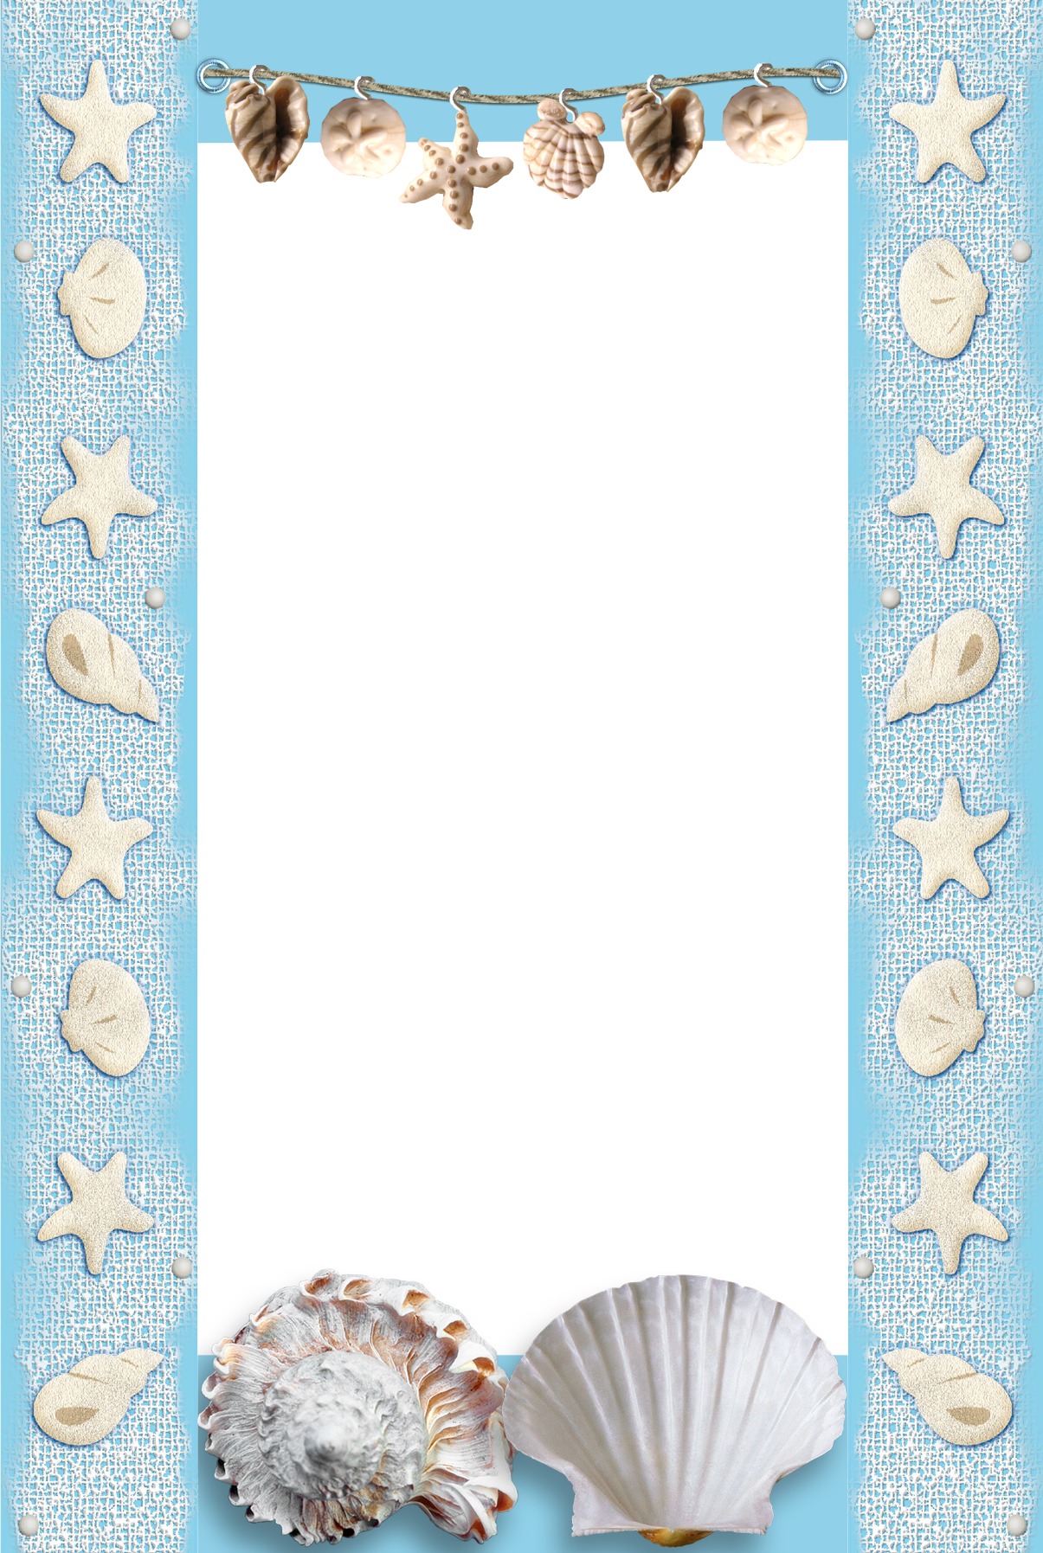

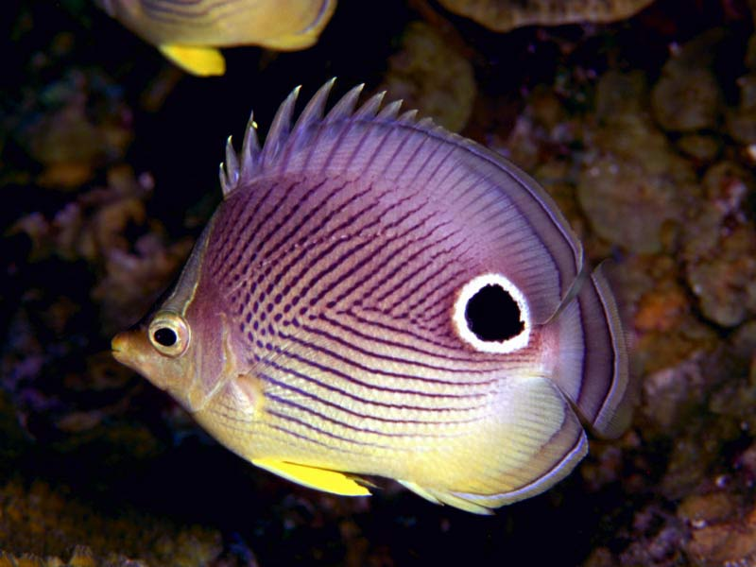
الزخرفة بالتكرار

Slide 3

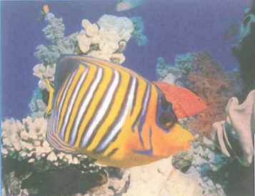
الشكل (20)
خلق الله هذه السمكة وعلى جسمها خطوط ملونة، هل نستطيع عد الخطوط الصفراء؟
الشكل (20).
نعم، سبعة خطوط .

Slide 4
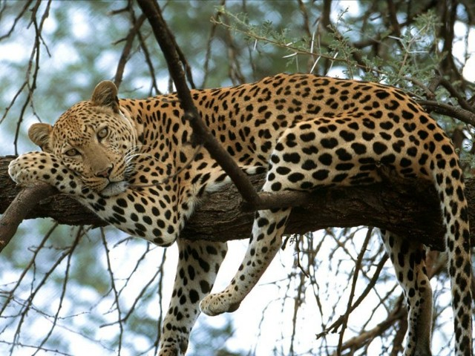
وخلق هذا النمر وعلى جلده بقع سوداء متعددة ومتشابهة هل نستطيع عدها؟
الشكل (21).
الشكل (21)
لا، لأنها كثيرة جداً.

Slide 5
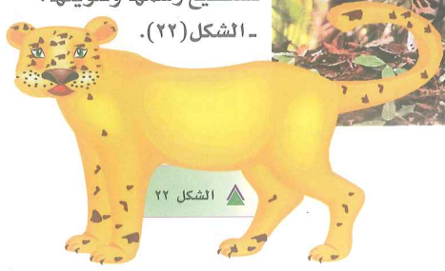
فقد هذا النمر بقعه البنية هل نستطيع رسمها وتلوينها؟
الشكل (22).
الشكل (22)

Slide 6
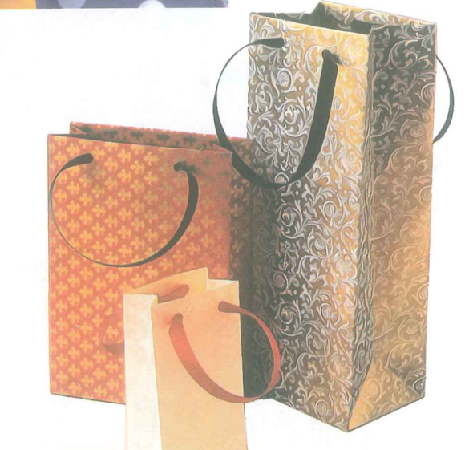
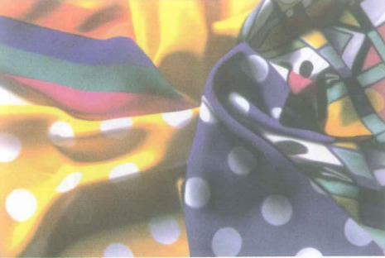
التكرار:
هو إعادة الشكل عدة مرات -
الشكلان (23، 24).
الشكل (24)
الشكل (23)

Slide 7
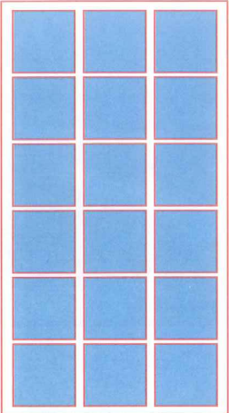
المربعات متشابهة. المربعات متساوية. المربعات بلون واحد. المربعات متكررة
تكراراً عادياً.
الشكل (25).
الشكل (25)

Slide 8

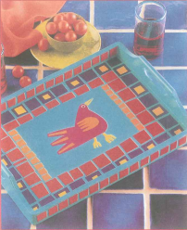
نشاط (1)
نشاهد الشكل (26)
هل يوجد تكرار في
الزخارف الموجودة؟

Slide 9
نعم، نلاحظ التكرار في رسومات الإطار الخارجي للصورة مع مربعات ملونة.

Slide 10
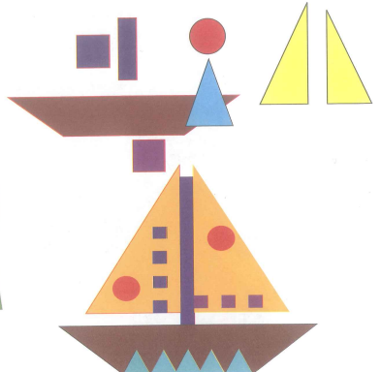
نشاط (2)
نصنع بأنفسنا بالورق الملون مراكب شرعية -الشكل (27):
الشكل (27)

